Slide 1
Индивидуальный проект Игра в жанре tycoon “Extract: solar system”
Город:
Площадка:
Учащийся:
Преподаватель:
Дата:
Санкт-Петербург
Дворец творчества юных
Куриш Михаил
Крылов Кирилл Александрович
23 мая 2021

Slide 2
Проблема
Моральное и техническое устаревание компьютерных игр и рост потребностей людей в сфере развлечений.

Slide 3
Идея
Кликеры
Стратегии
Экономические симуляторы (tycoon)

Slide 4
Этапы работы
Создание графики
Выбор стиля
Палитра
Работа в графическом редакторе
Создание аудио
Работа в аудио-редакторе
Написание кода
Логика игры
Размещение элементов игры на экране и другая работа с внешними ресурсами
Тест игры на различных устройствах

Slide 5
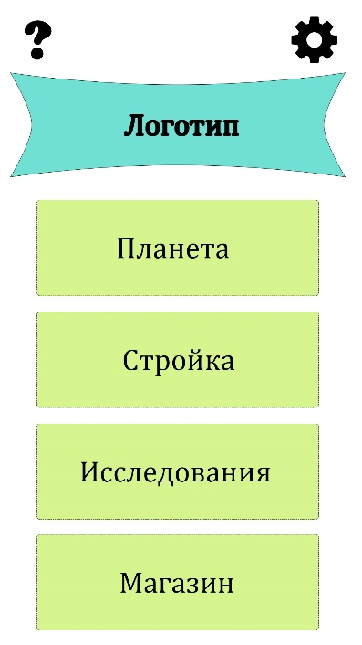
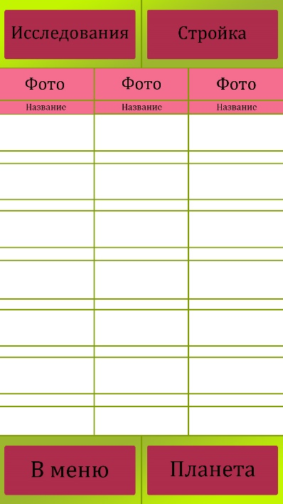
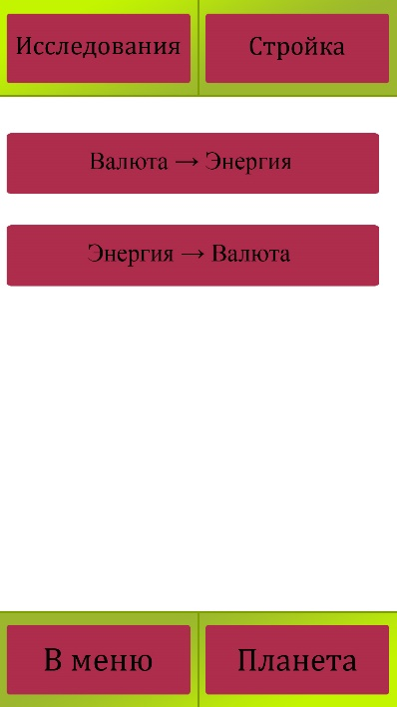
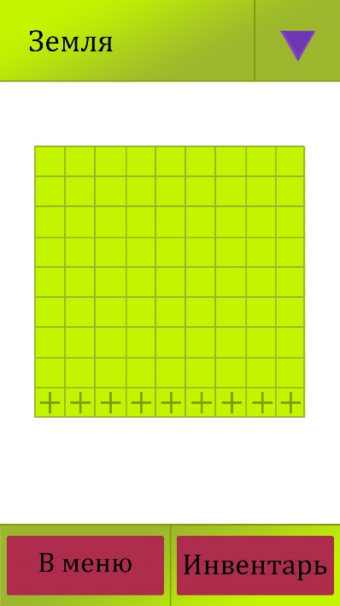
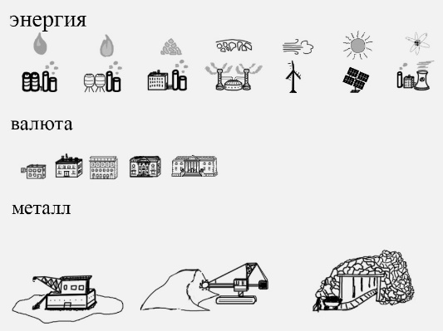
Графика
Наброски

Slide 6
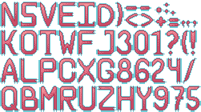


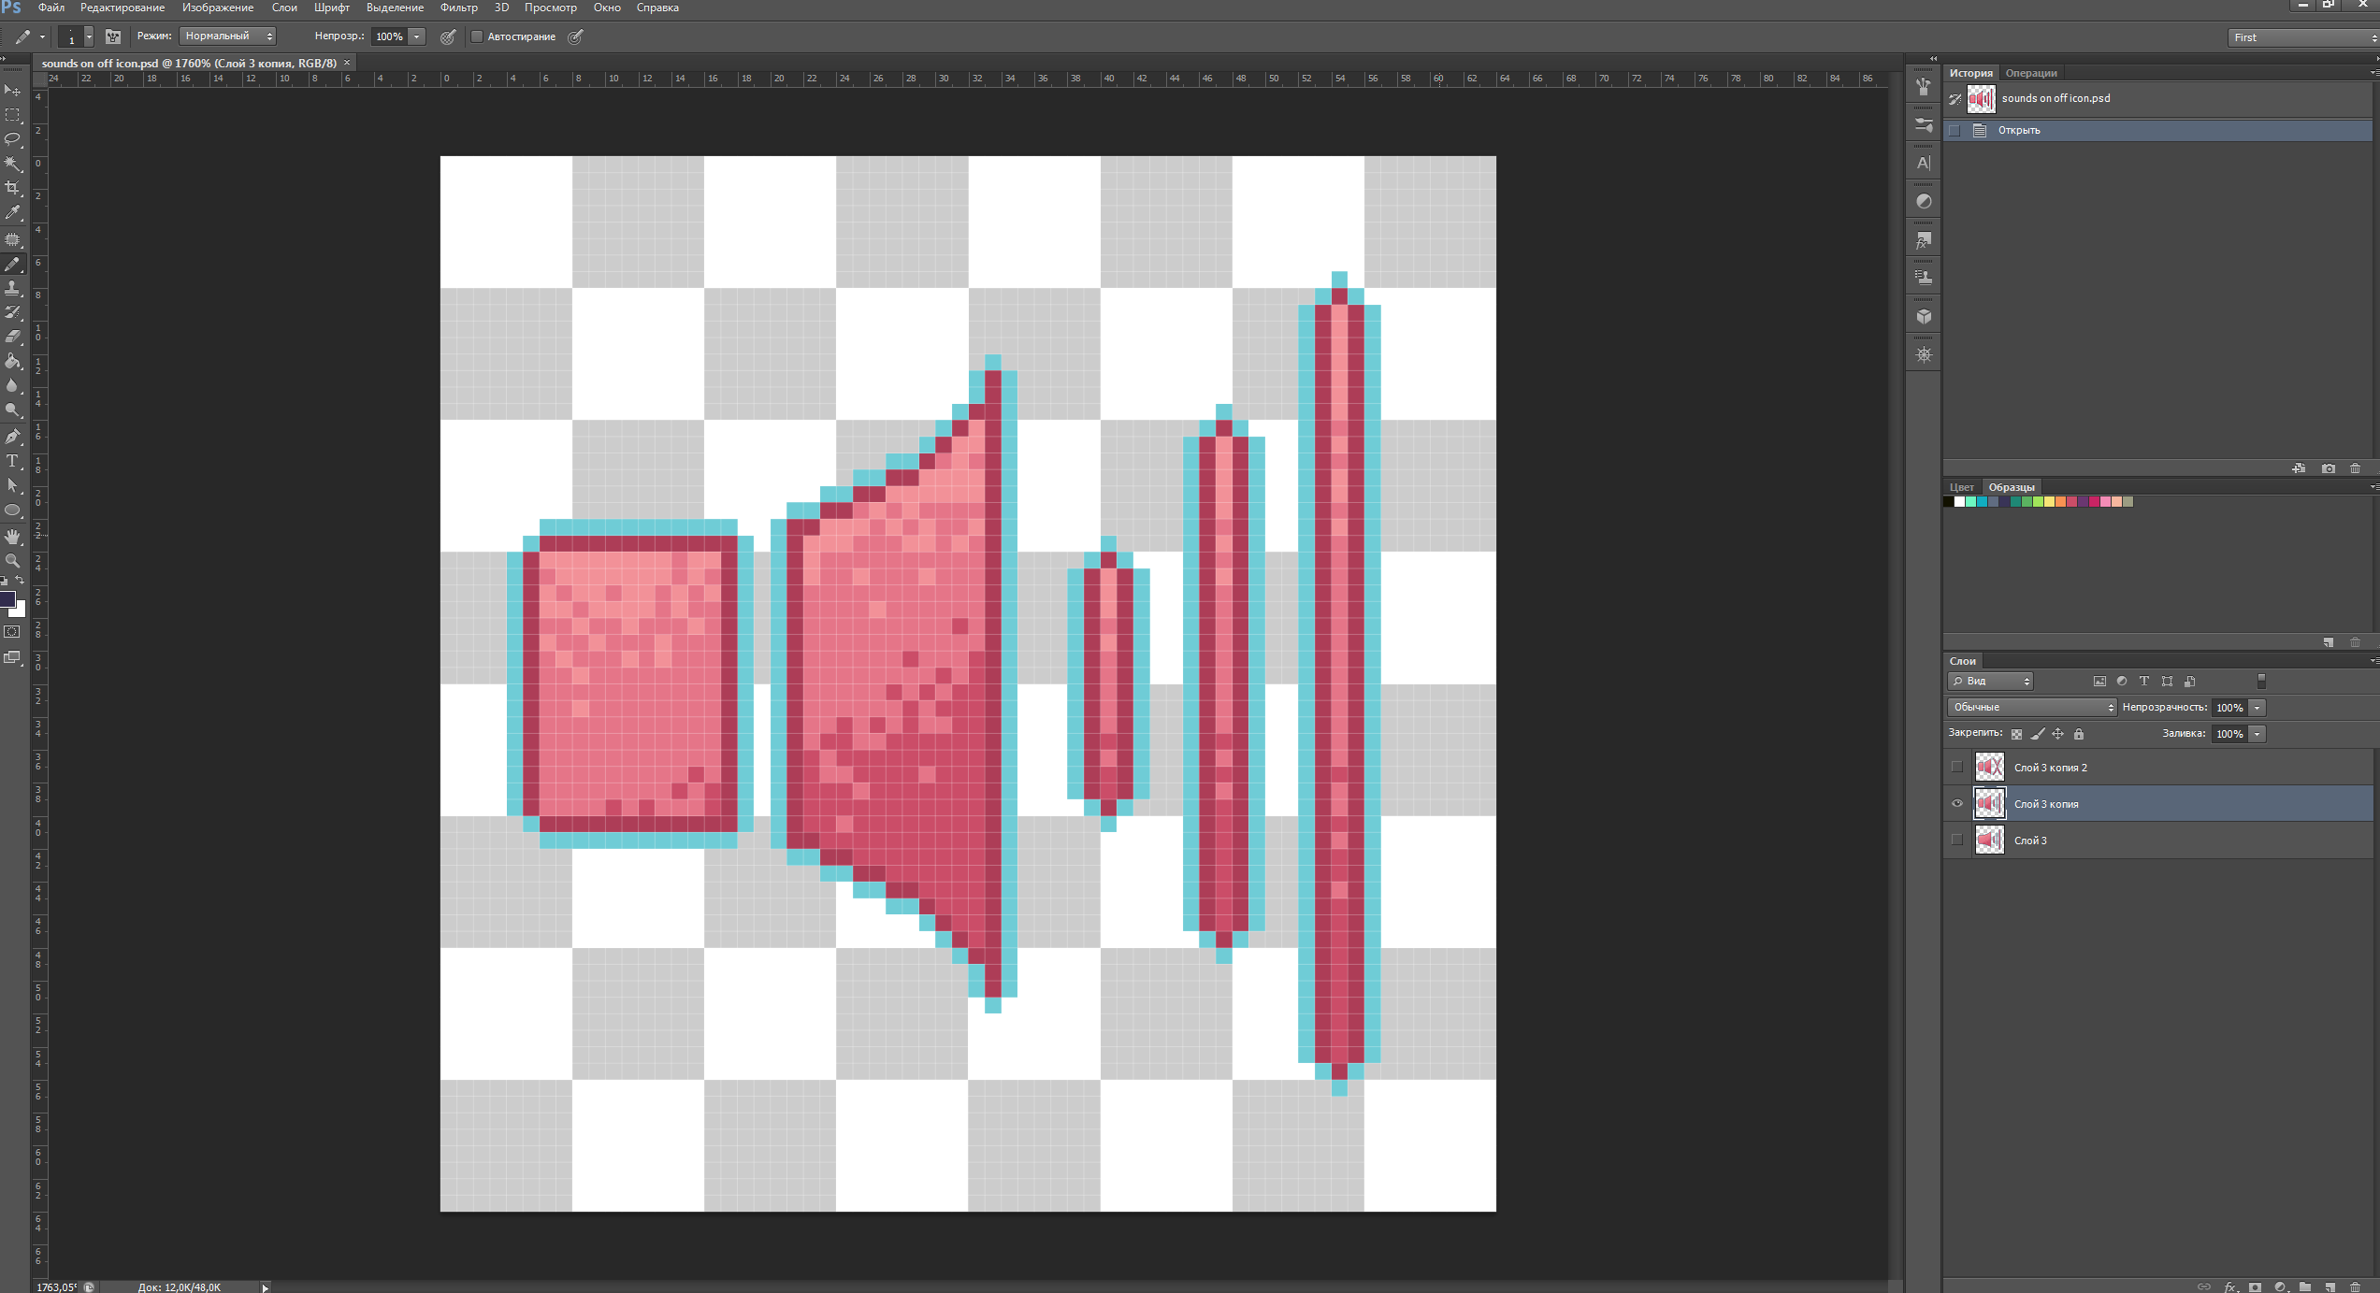





Стиль
Пиксель-арт

Slide 7
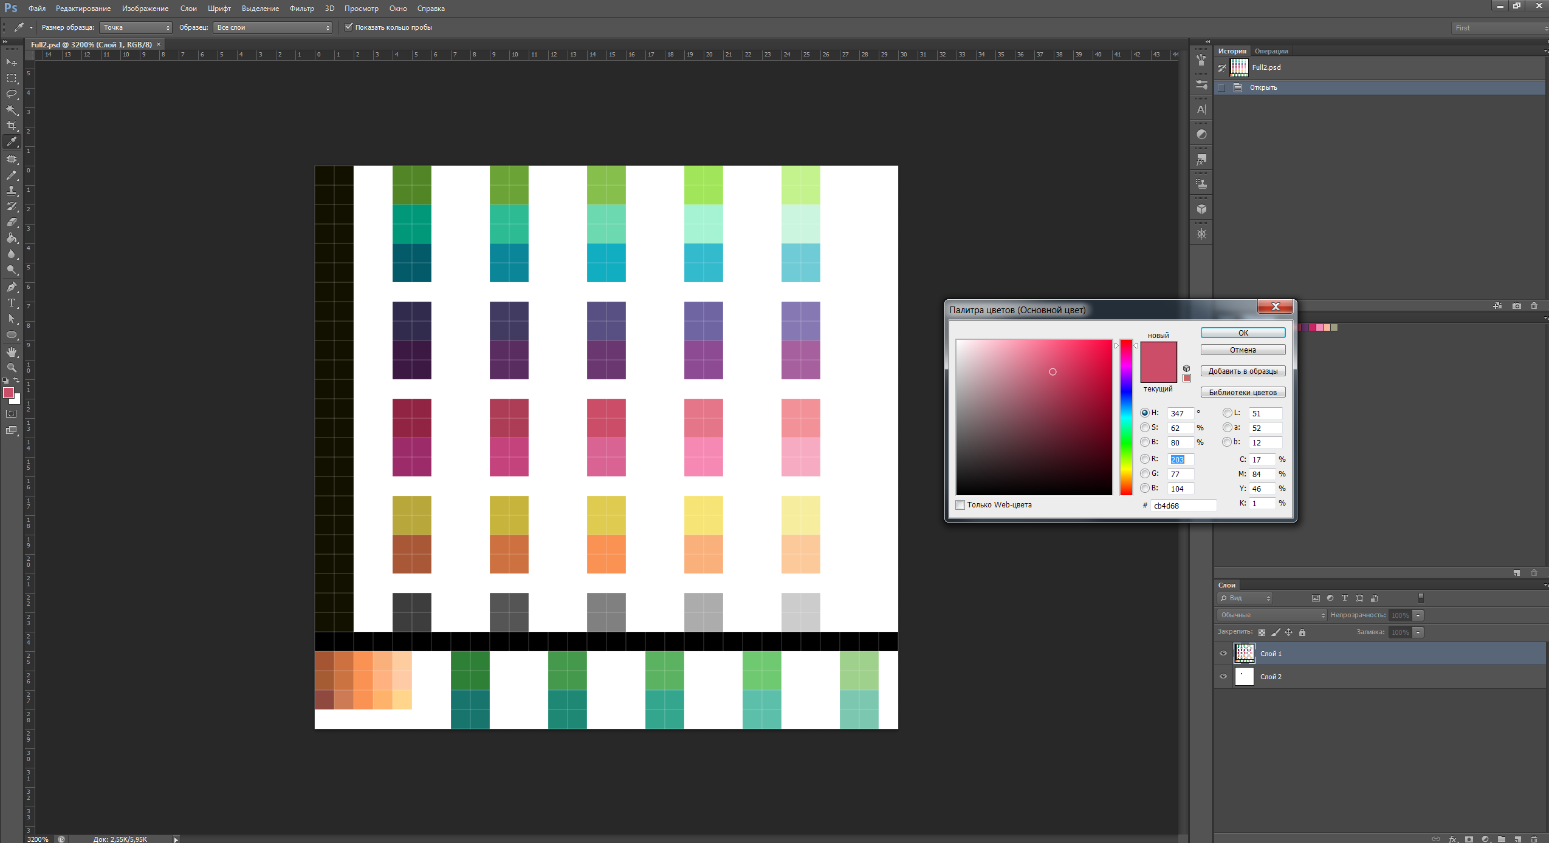
Палитра

Slide 8


Slide 9
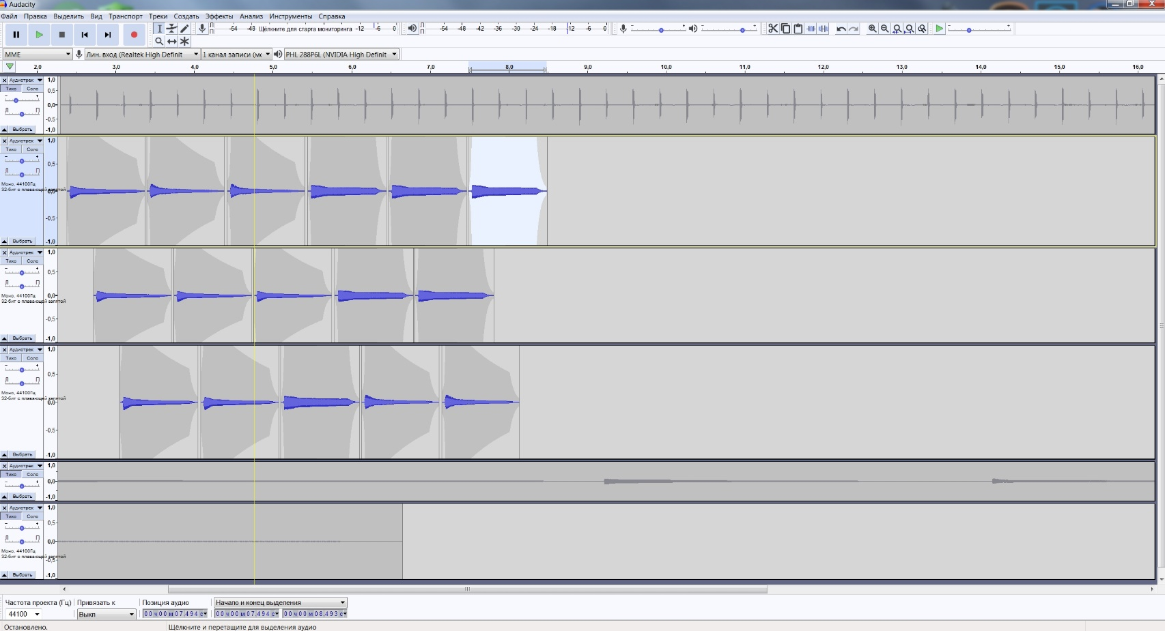
Аудио

Slide 10

Работа с libGDX
Логика:
Покупка зданий
Улучшение зданий
Покупка исследований
Открытие последнего здания

Slide 11
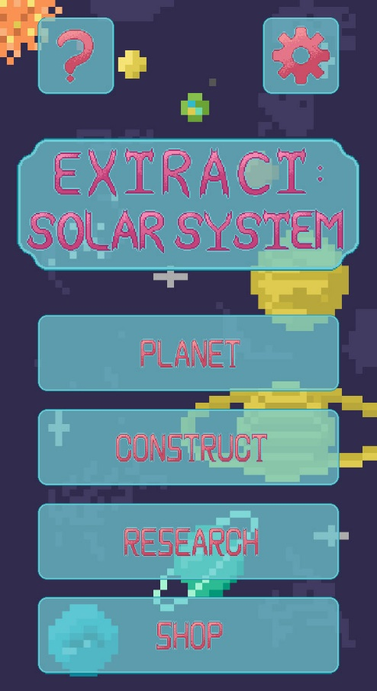
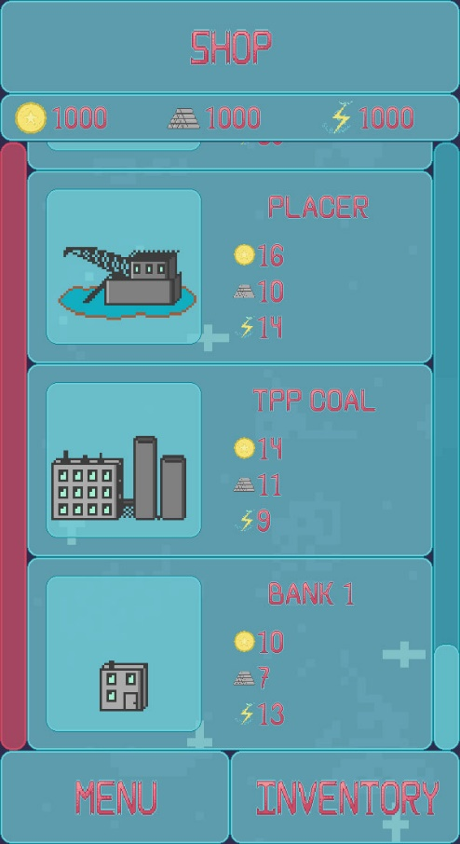
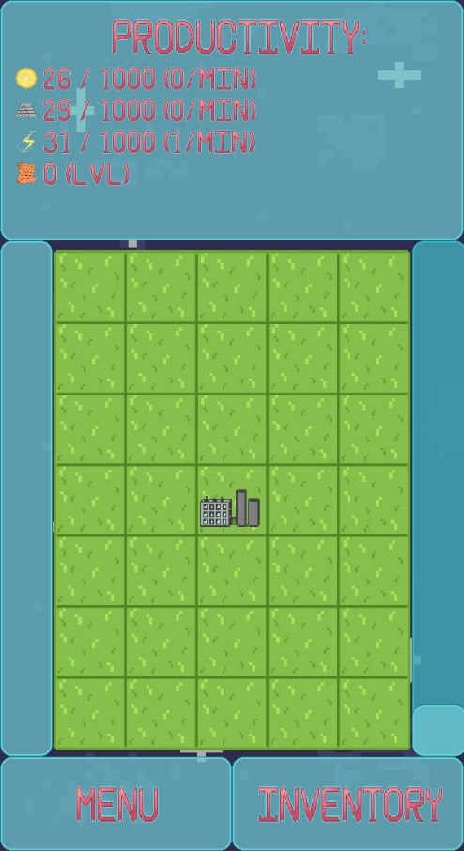
Особенности

Slide 12
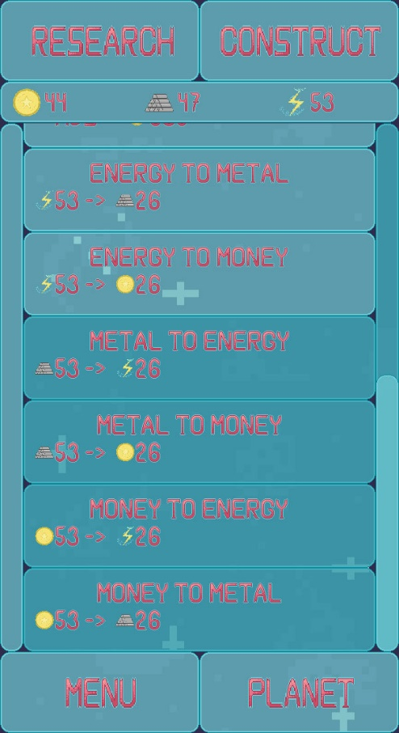
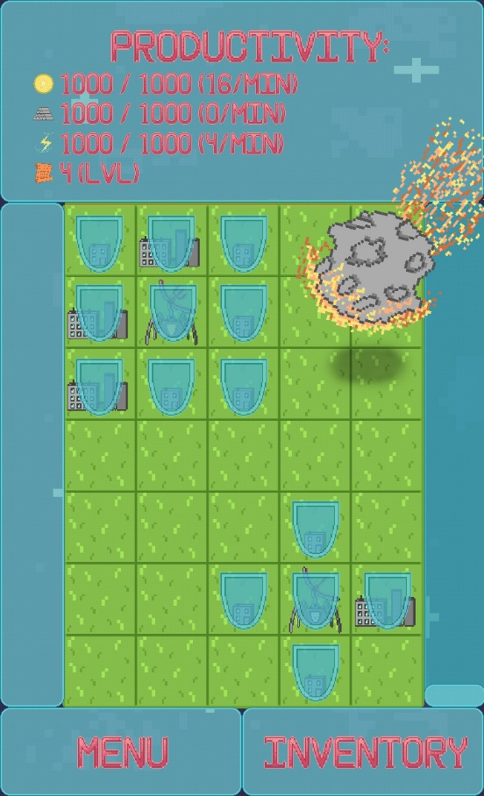

Slide 13
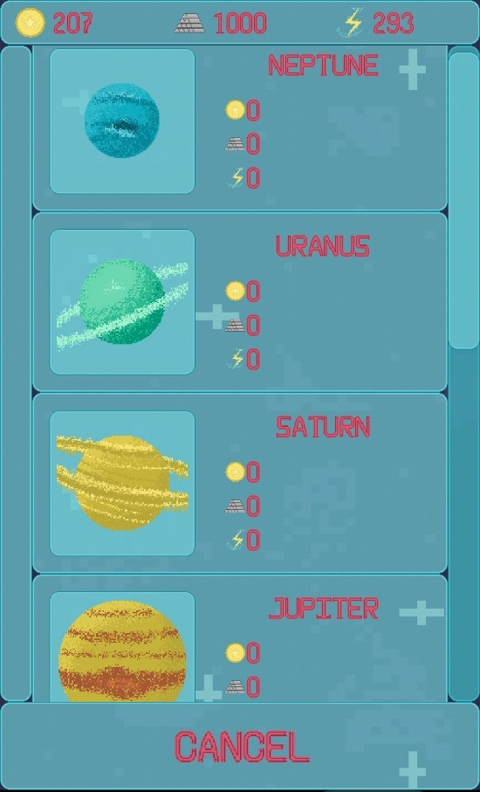
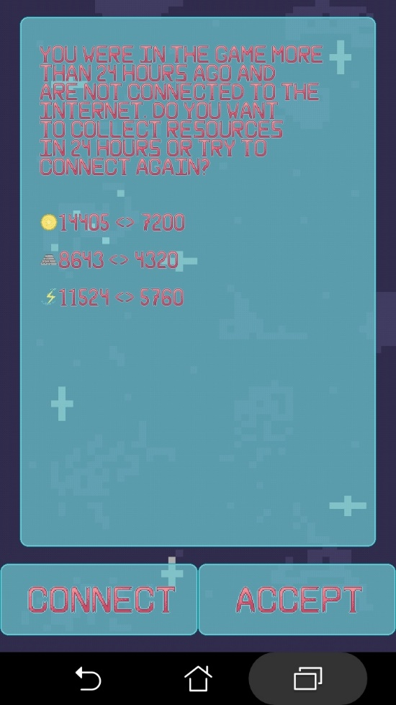

Slide 14
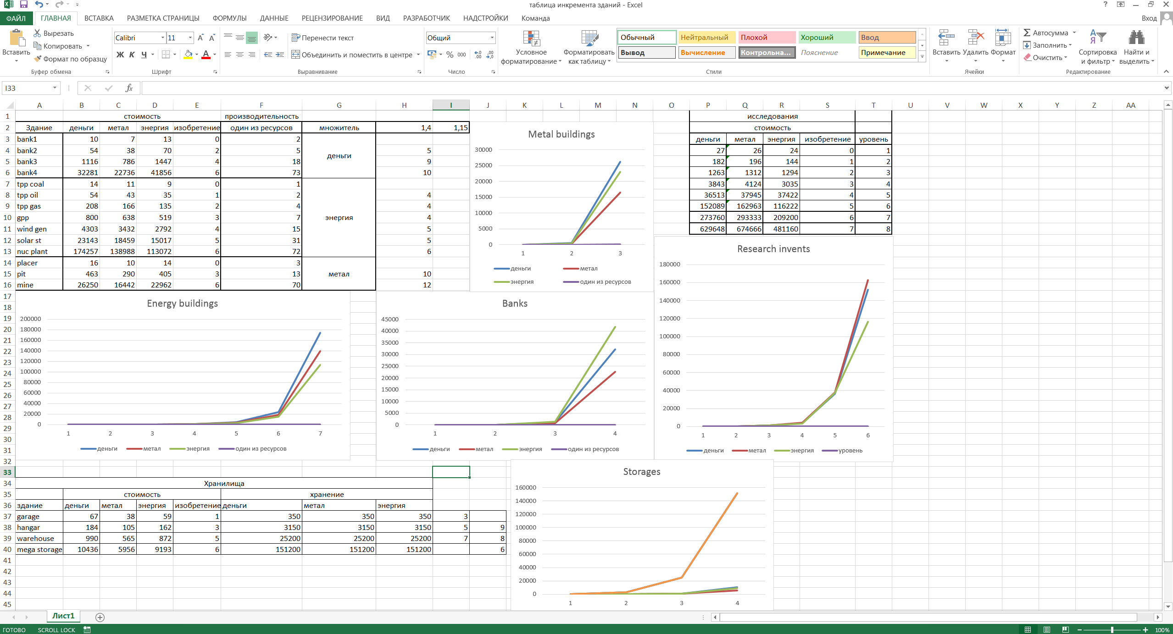
Внутриигровые цены

Slide 15
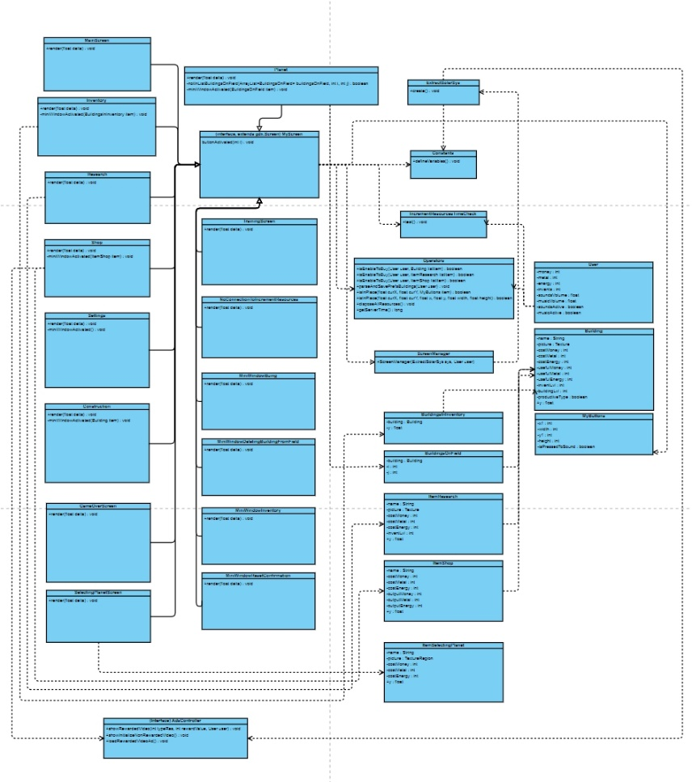
Структура
2 интерфейса
28 классов
100 файлов (изображения, аудио и пр.)

Slide 16
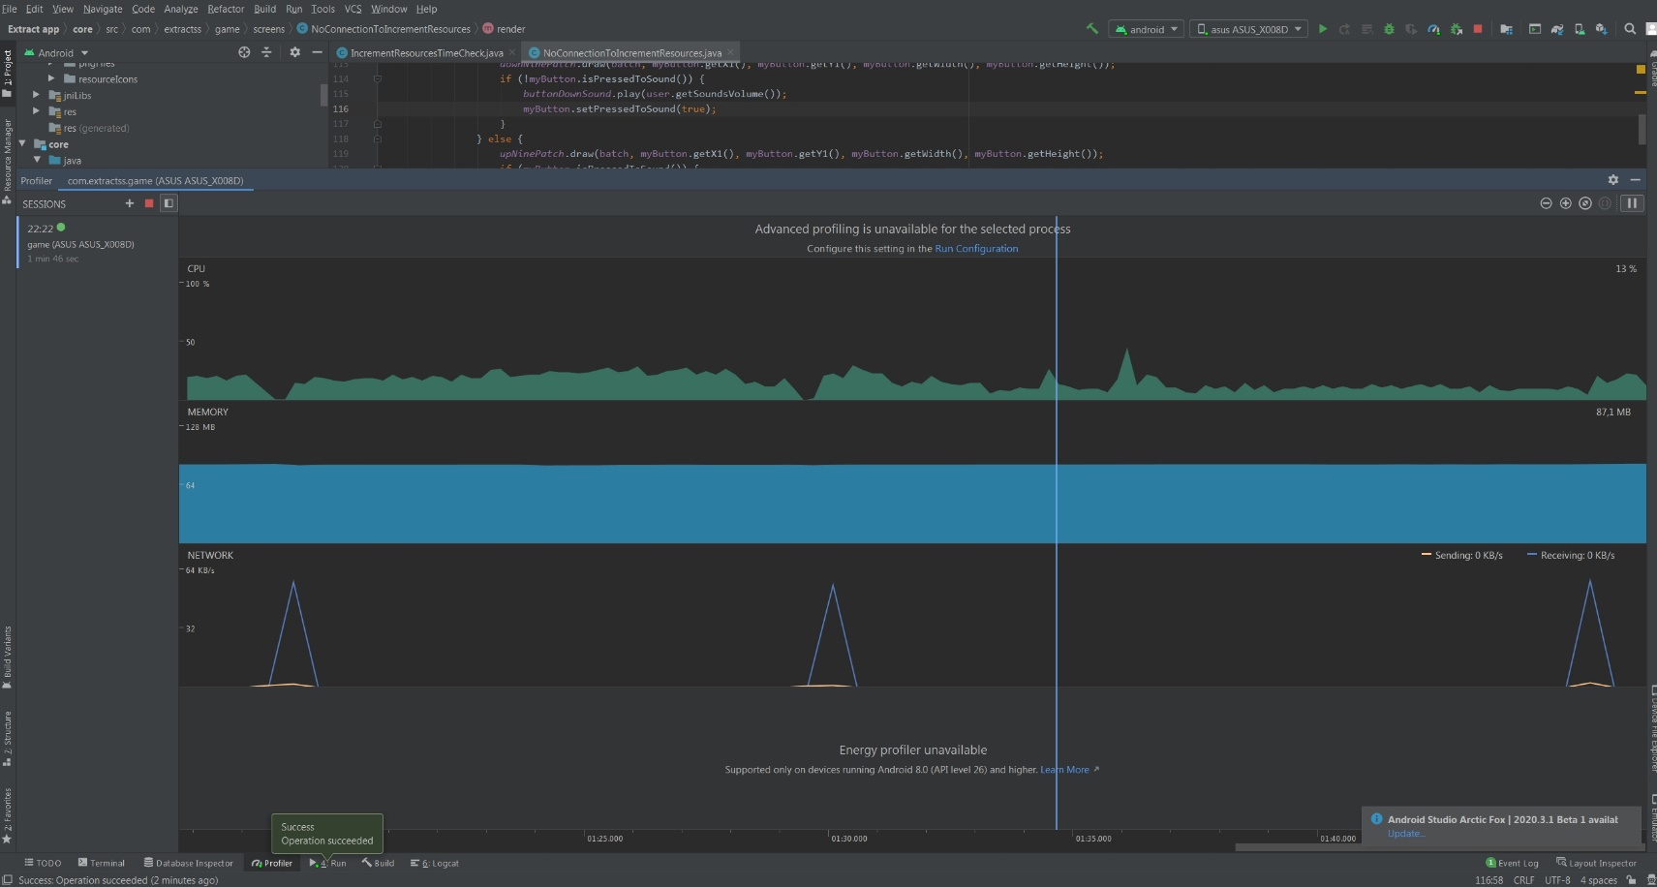
Оптимизация

Slide 17
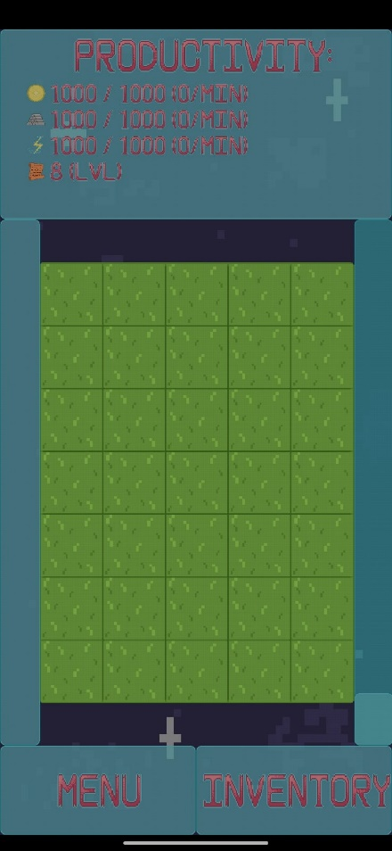
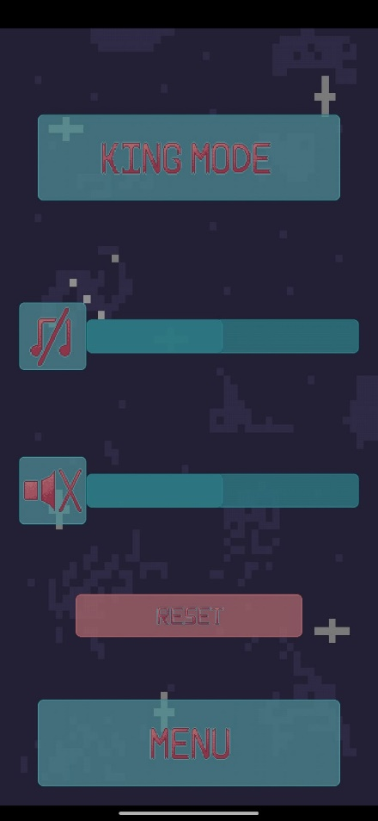
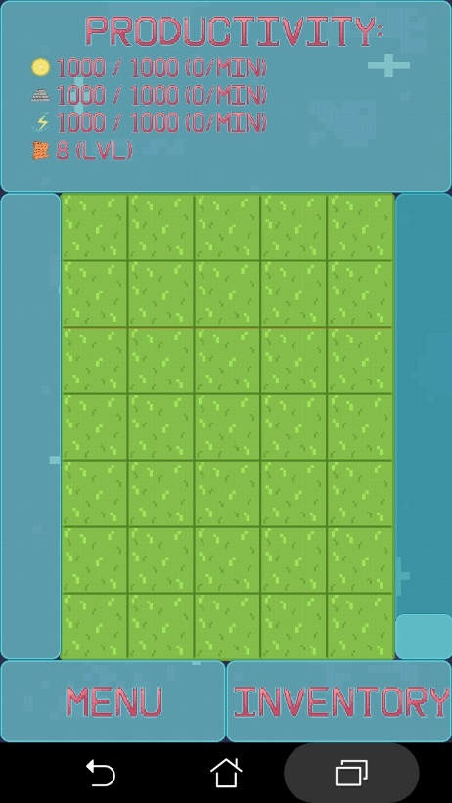
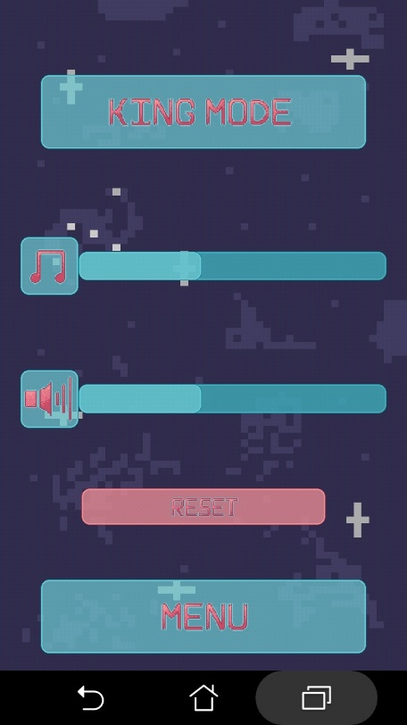
Тест на разных устройствах

Slide 18
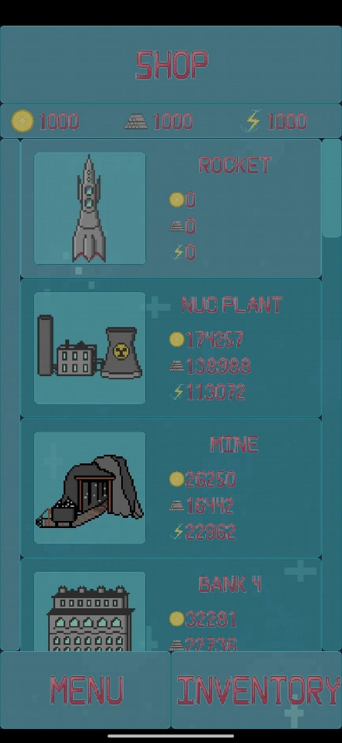
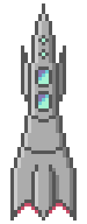
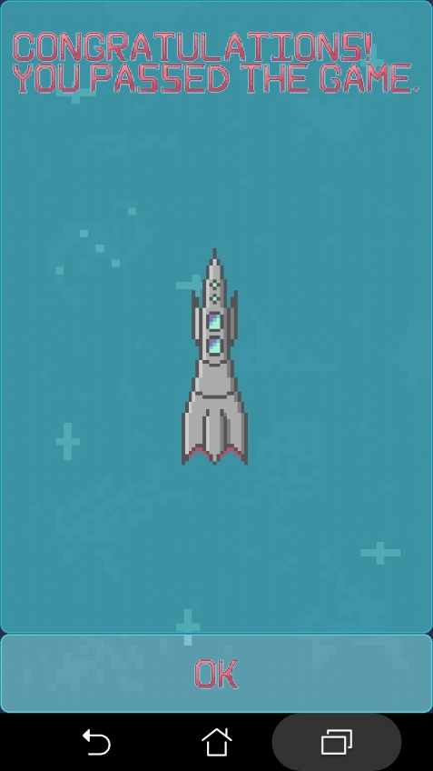
“Конец игры”

Slide 19
Возможности для доработки и развития
Реализация монетизации
Увеличение разнообразия зданий
Исправление искажения аудио
Экран загрузки
Выбор языка в настройках

Slide 20
Выводы
Игра уже имеет все составляющие для полноценной работы, однако есть еще много возможностей для развития как качества игры, так и геймплея.

